Slide 1
SP-GAN：Sphere-Guided 3D Shape Generation and Manipulation
——球形引导下的三维形状生成与操作

Slide 2
研究背景
面临挑战：
三维空间的形状变化的高度复杂性，生成具有多样性和真实感的3D形状仍然具有挑战性。
同时，现有的生成模型通常专注于处理细节，缺乏部分感知生成和操作的结构可控性。
常见方法：
体素，点云（自回归模型，基于流的模型，基于GAN的模型），三角网格，隐式曲面表达等

Slide 3
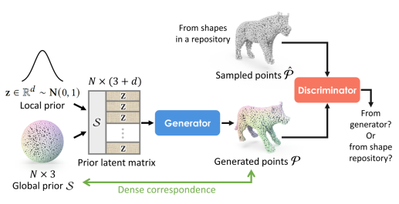
SP-GAN算法概述
SP-GAN将输入解耦成全局先验和局部先验，建立具有样式嵌入和自适应实例归一化的生成器网络。
将三维形状生成任务简化为全局形状建模和局部结构调整，能够高效合成具有更多细节更少噪声的三维形状。

Slide 4
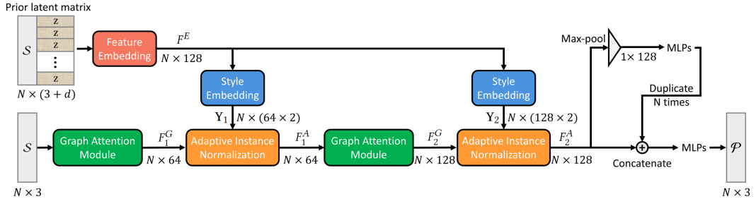
SP-GAN生成器
在生成器中，z向点特征中引入了不同的局部特征和细节，而S作为特征提取的先验形状，指导生成过程，允许我们使用空间相关性的图卷积来进行特征提取。

Slide 5
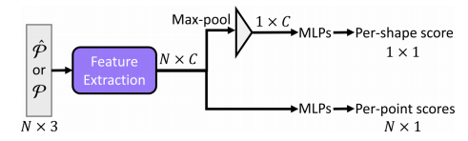
SP-GAN判别器
SP-GAN判别器同时计算per-shape score和per-point score，能够更有效的正则化输入点云的全局和局部变化，鼓励生成器同时关注全局结构和局部细节。

Slide 6
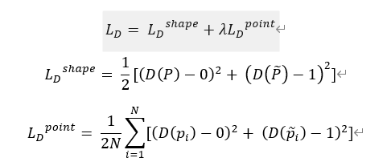
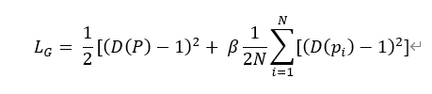
SP-GAN损失函数
判别器损失函数：
生成器损失函数：

Slide 7
SP-GAN优势
SP-GAN将复杂的三维形状生成任务分解为全局形状建模和局部结构调整两部分，简化了学习过程，提高了生成形状的质量。
SP-GAN隐式地嵌入了生成形状之间的密集对应关系，促进了生成过程中的可控性，能够支持局部操作，这是以往点云生成无法实现的。
SP-GAN是无条件的，不需要标签注释，可以直接从随机分布中合成三维形状，具有更强的自由度，生成样本不受注释数据或任何预定义的结构关系的限制。

Slide 8
SP-GAN短板
SP-GAN需要大量的形状进行训练，对于有限的训练样本或者结构复杂的形状，生成的结果仍然较为模糊。
SP-GAN中采用点云的方式进行表示，不能直接生成表面或拓扑信息，需要后处理来重建表面，而重建表面的过程中可能出现扭曲的边缘和孔。
SP-GAN虽然支持局部操作，但局部关系在模型中的表示不明确。

Slide 9
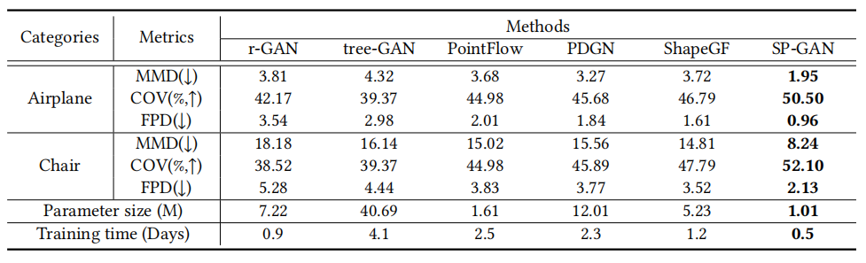
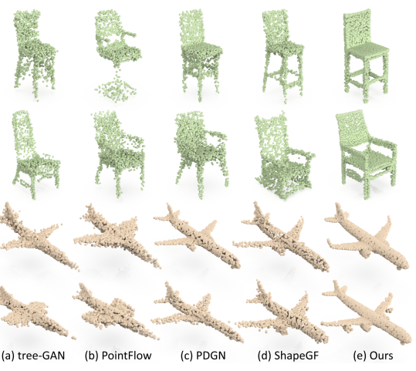
SP-GAN模型比较
MMD：生成形状和3D库中的形状的距离。表示生成形状P相对于P’的保真度
COV：P’中形状能找到匹配的比率。表示生成形状覆盖3D库形状的程度
FPD：生成形状和P’在特征空间的2-Wasserstein距离，表示生成形状与P’之间的分布相似性

Slide 10
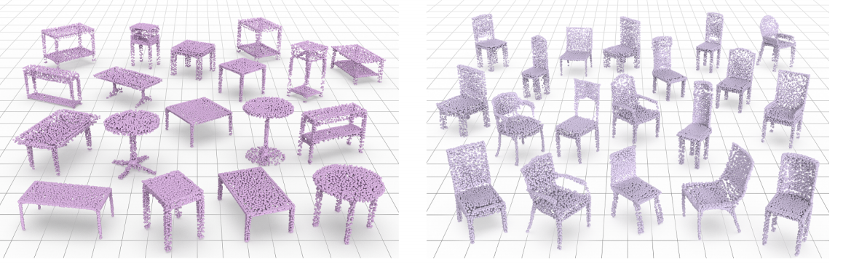
SP-GAN应用——形状生成

Slide 11
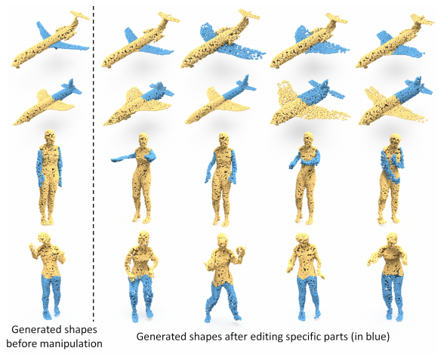
SP-GAN应用——形状局部编辑

Slide 12
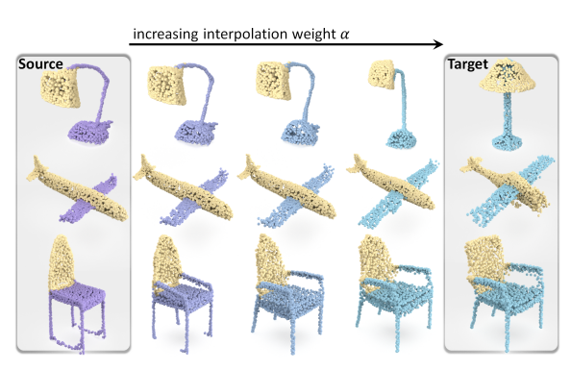
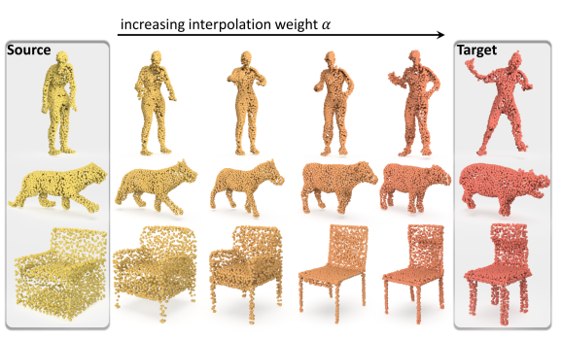
SP-GAN应用——形状插值

Slide 13
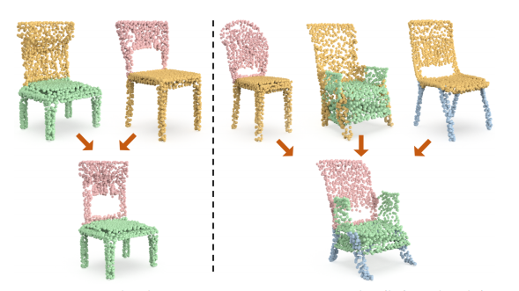
SP-GAN应用——多形状合成

Slide 14
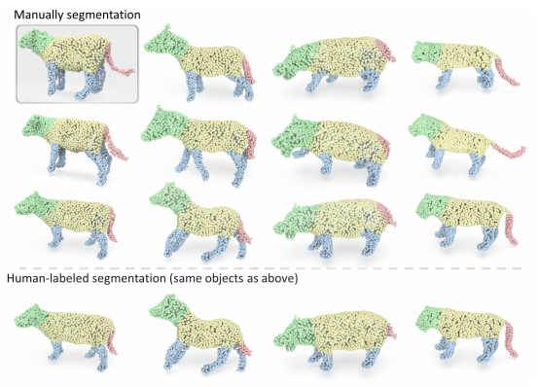
SP-GAN应用——形状分割

Slide 15
小结
SP-GAN是一种无条件的生成模型，用于直接生成以点云表示的三维形状，将三维形状生成任务简化为全局形状建模和局部结构调整，同时通过隐式的密集对应关系，增加了结构可控性，可以通过修改和插值潜在编码实现结构感知和形状操作，这是以往的点云生成工作都无法实现的。
定量和定性的实验结果都表明，SP-GAN能够产生多样性强，新的，真实的形状，表现出更精细的细节和更少的噪声，超出了以往工作的生成能力，具有一定的应用前景。

